Slide 1
清华大学第三十二届挑战杯三审项目展示
VMV-Arm
唐彦嵩 侯一凡 闫祺 任心影 张若冰 席吟之
Notes:
改标题

Slide 2
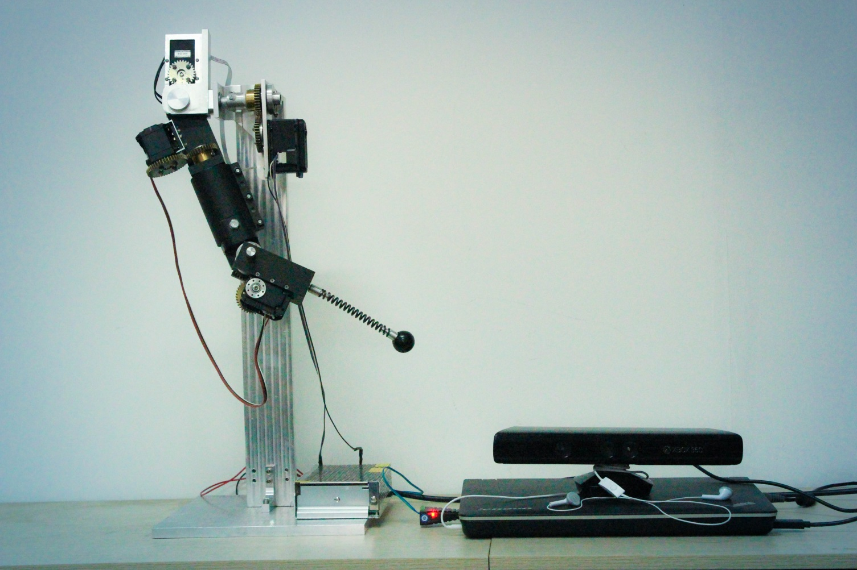

VMV—Arm遥操作系统
Notes:
加动图：黑客帝国ect 机械图出来（不用边框）

Slide 3

清华大学第三十二届挑战杯三审项目展示 VMV-Arm遥操作系统 展示者： 唐彦嵩
项 目 背 景
产 品 功 能
项 目 核 心
项 目 进 程
应 用 前 景

Slide 4
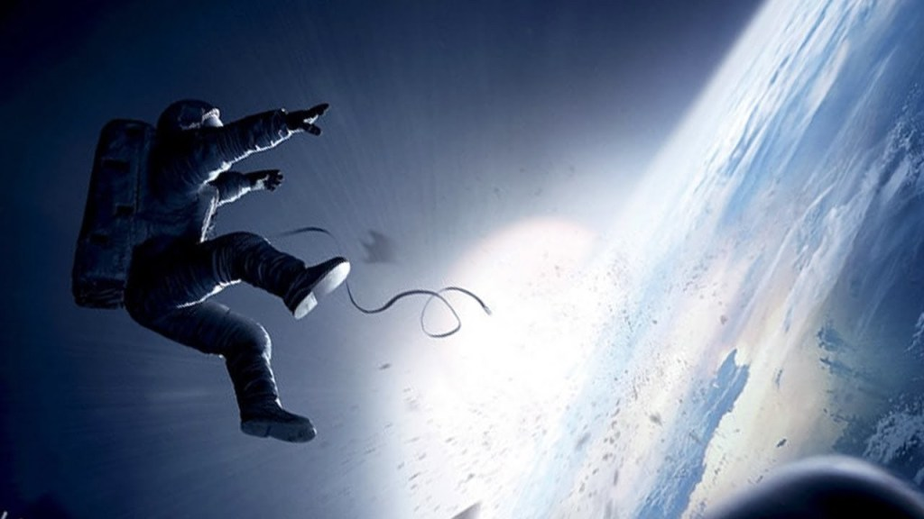
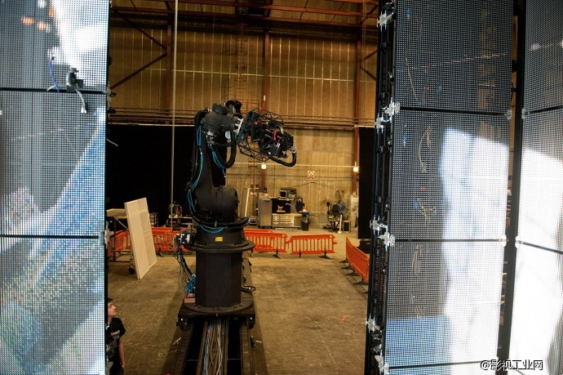

清华大学第三十二届挑战杯三审项目展示 VMV-Arm遥操作系统 展示者： 唐彦嵩
项目背景
产品功能
项目核心
项目进程
应用前景
Memory
Voice
Visual
Arm
?
电影《地心引力》
Bot&Dolly
遥 操 作
Notes:
故事 + 正式文档：图一VMV（解释） + NUI + 遥操作

Slide 5

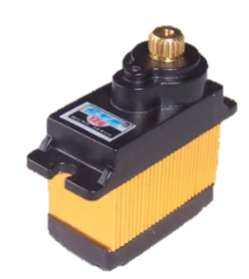
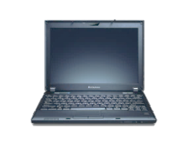
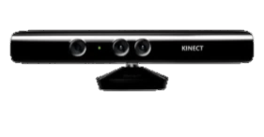

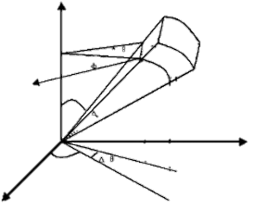


清华大学第三十二届挑战杯三审项目展示 VMV-Arm遥操作系统 展示者： 唐彦嵩
项目背景
产品功能
项目核心
项目进程
应用前景
(r, θ, φ)
视觉控制
动作记忆
语音控制
(x, y, z)
骨骼追踪&语音捕获
解算电机转角
电机驱动
即时控制/记忆传动
Notes:
人影随动+去掉马赛克；语音条+声波图+打字+向前抬大臂；记忆模块：三个模块+（仿真）运动轨迹；多录几个

Slide 6
清华大学第三十二届挑战杯三审项目展示 VMV-Arm遥操作系统 展示者： 唐彦嵩
项目背景
项目背景
产品功能
产品功能
项目核心
制作过程
项目进程
应用前景
应用前景
机械设计
数据获取
算法设计

Slide 7
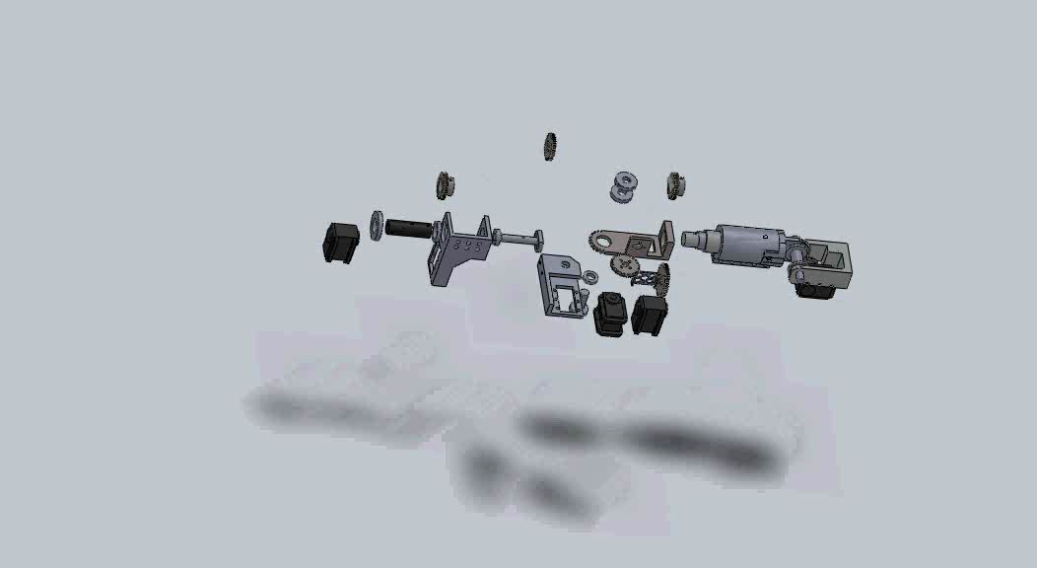
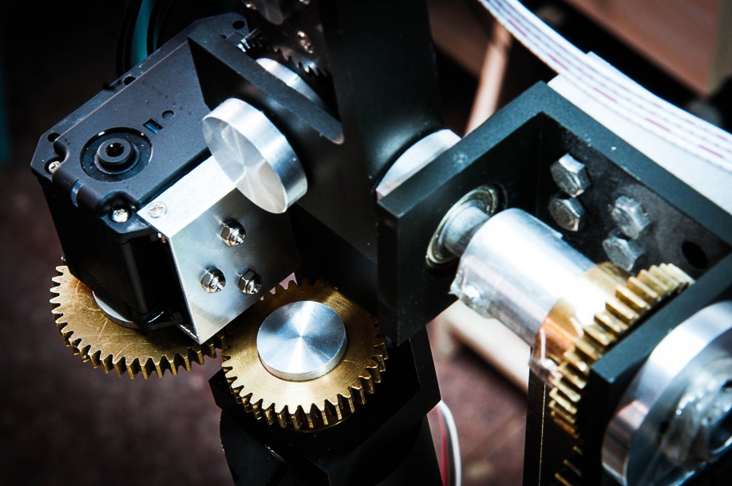
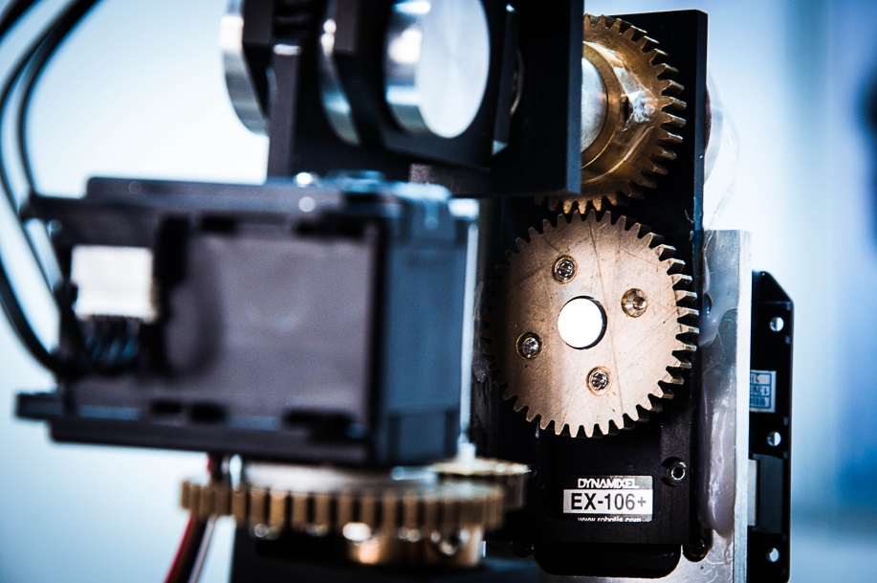
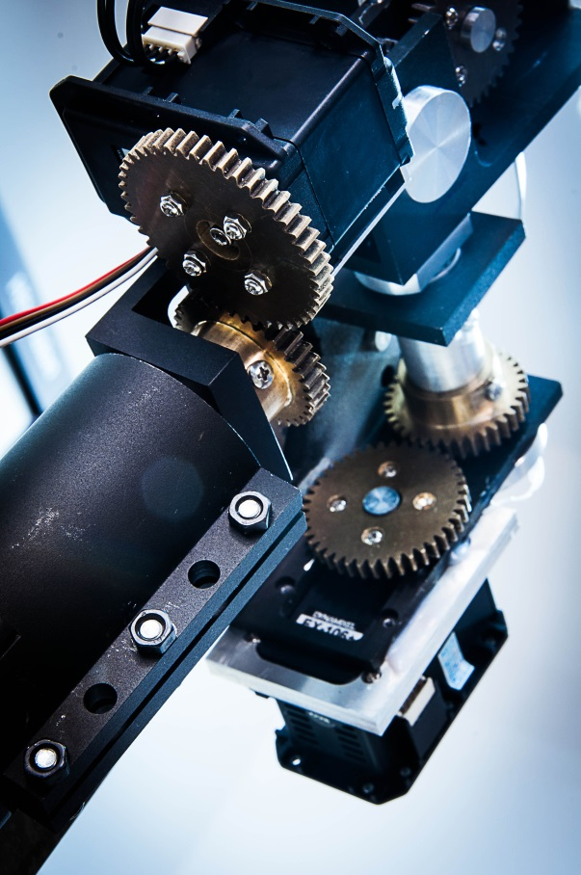
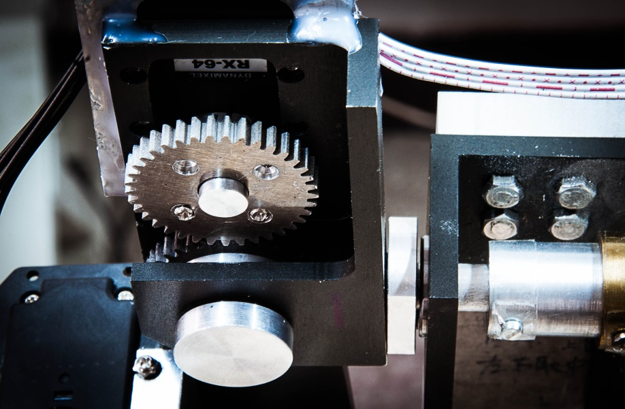
清华大学第三十二届挑战杯三审项目展示 VMV-Arm遥操作系统 展示者： 唐彦嵩
项目背景
产品功能
项目核心
项目进程
应用前景
机械设计
数据获取
算法设计
Notes:
原理图不变
四项都不变
1.机械设计，solidworks导图
4.串口的优势，不用单片机

Slide 8
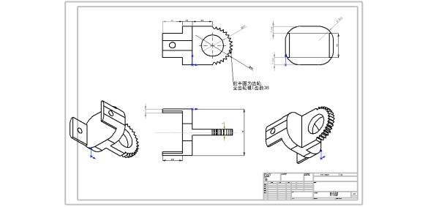
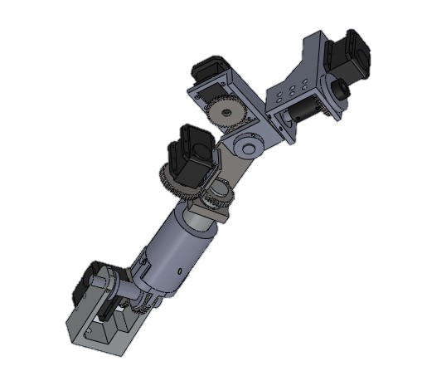
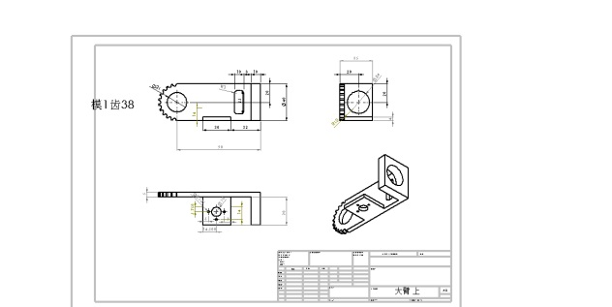
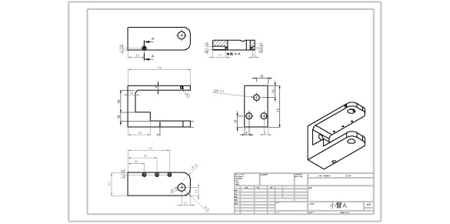
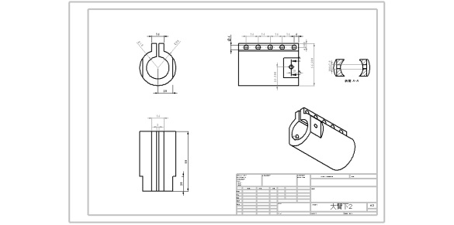
清华大学第三十二届挑战杯三审项目展示 VMV-Arm遥操作系统 展示者： 唐彦嵩
项目背景
产品功能
项目核心
项目进程
应用前景
机械设计
数据获取
算法设计
第二版：
适应大扭矩舵机
提高机械臂刚性降低原件功耗
Notes:
原理图不变
四项都不变
1.机械设计，solidworks导图
4.串口的优势，不用单片机

Slide 9
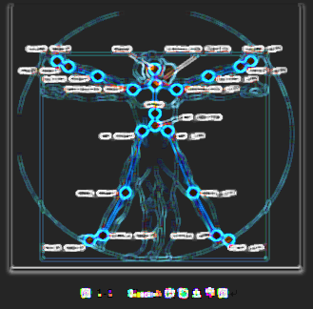

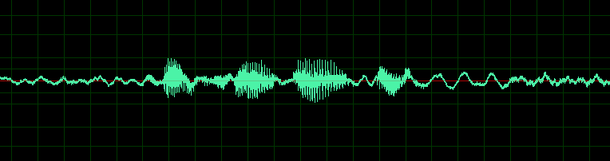
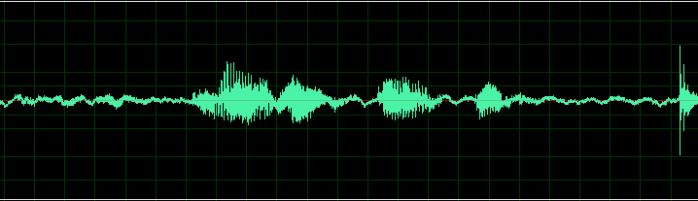
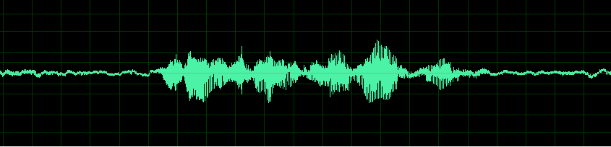
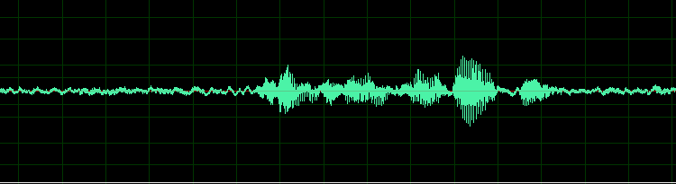
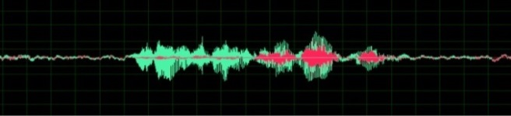
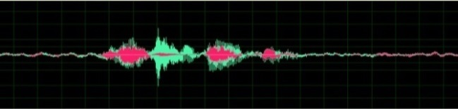
清华大学第三十二届挑战杯三审项目展示 VMV-Arm遥操作系统 展示者： 唐彦嵩
项目背景
产品功能
项目核心
项目进程
应用前景
机械设计
数据处理
算法设计
女声：“抬起大臂”
男声：“抬起大臂”
女声：“向前抬大臂”
男声：“向前抬大臂”
数据库
女声特征比较
男声特征比较
滤波防抖
样本训练
语音
识别
Notes:
语言多言多义性：识别语音（微软）+关键字、模糊化提取

Slide 10
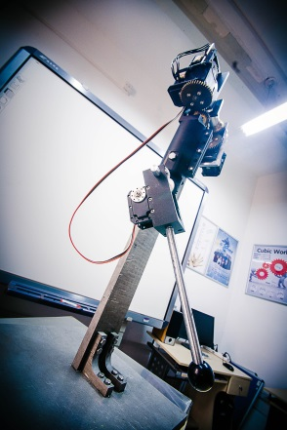
清华大学第三十二届挑战杯三审项目展示 VMV-Arm遥操作系统 展示者： 唐彦嵩
项目背景
产品功能
项目核心
项目进程
应用前景
机械设计
数据处理
算法设计
传统
逆运动学
原创性
投影转角算法
VS
末端关节坐标+姿态
肩 肘 腕
三维坐标
(r, θ, φ)
复杂度远高于O(n)
受噪声的影响较大
复杂度O(n)
误差敏感度小
Notes:
弱化原创性 具体细化

Slide 11
清华大学第三十二届挑战杯三审项目展示 VMV-Arm遥操作系统 展示者： 唐彦嵩
项目背景
产品功能
项目核心
项目进程
应用前景
第一版
机械设计
第一版
机械加工
随动功能
新舵机
第二版机械设计
训练样本数据
开发左臂与双腿
串口调试
语音功能
2012.10
2013.2
2013.8
2014.1
2014.4
2012.11
2013.3
2013.8
2013.9
2014.2
2014.3
2014.5
组建团队
实现人体坐标获取
主程序
编写
与基础工业训练中心合作
第二版机械加工
记忆功能
优化功能
终端APP
蓝牙遥操作
Notes:
下一页加一个时间轴

Slide 12
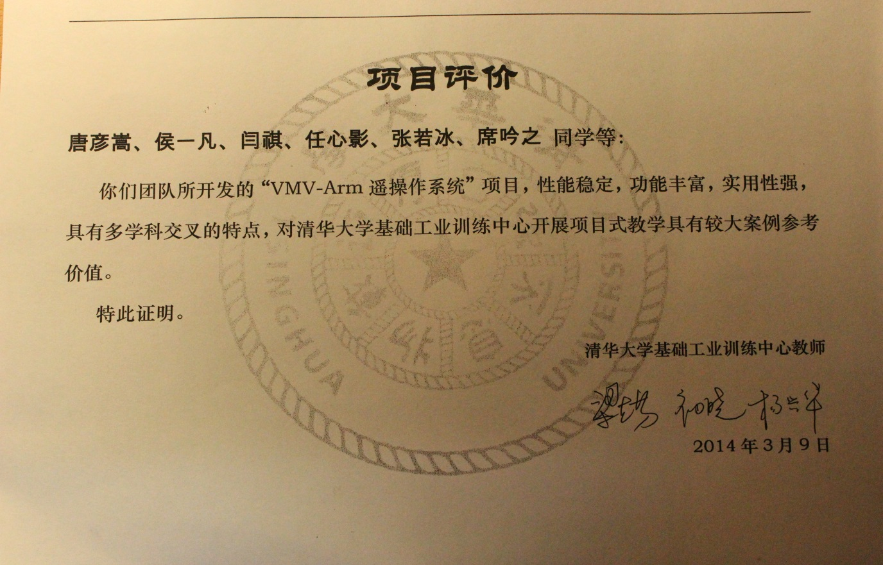
清华大学第三十二届挑战杯三审项目展示 VMV-Arm遥操作系统 展示者： 唐彦嵩
项目背景
产品功能
项目核心
项目进程
应用前景
教学价值
成熟、多学科交叉的实验平台
工业价值
安全操作、快速示教
Notes:
下一页加一个时间轴

Slide 13
VMV
ARM
清华大学第三十二届挑战杯三审项目展示
唐彦嵩 侯一凡 闫祺
任心影 张若冰 席吟之

Slide 14


Slide 15
项 目 背 景
产 品 功 能
项 目 核 心
项 目 进 程
应 用 前 景

Slide 16
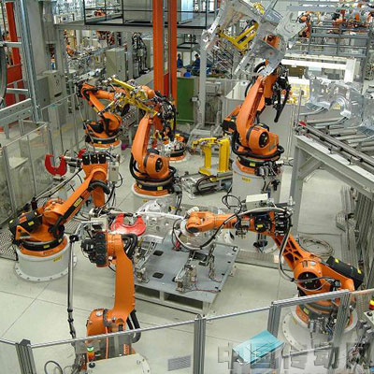
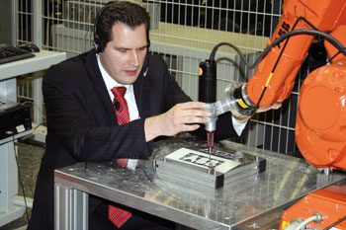
清华大学第三十二届挑战杯三审项目展示 VMV-Arm遥操作系统 展示者： 唐彦嵩
项目背景
产品功能
项目核心
项目进程
应用前景
工业价值
安全操作
快速示教
Notes:
下一页加一个时间轴

Slide 17
清华大学第三十二届挑战杯三审项目展示 VMV-Arm遥操作系统 展示者： 唐彦嵩
项目背景
产品功能
项目核心
项目进程
应用前景
创新点与核心竞争力
实现了对操作者无负担的机械臂实时跟随
Notes:
下一页加一个时间轴

Slide 18
清华大学第三十二届挑战杯三审项目展示 VMV-Arm遥操作系统 展示者： 唐彦嵩
项目背景
产品功能
项目核心
项目进程
应用前景
1+1>2
GUI
NUI
Notes:
下一页加一个时间轴

